Slide 1
МИНИСТЕРСТВО НАУКИ И ВЫСШЕГО ОБРАЗОВАНИЯ РОССИЙСКОЙ ФЕДЕРАЦИИ Брянский филиал федерального государственного бюджетного образовательного учреждения высшего образования «Российский экономический университет имени Г. В. Плеханова» Кафедра экономики, таможенного дела, информационных технологий и дисциплин естественнонаучного цикла Выпускная квалификационная работа в форме стартапа Тема: Разработка стартапа в сфере клининговых услуг «Аllclean» с учетом системы аналитического сопровождения
Выполнила студентка 4 курса, группы Э-403
очной формы обучения по направлению: 38.03.01 «Экономика»
Дозорова Диана Романовна
Руководитель: Севрюкова С. В., к.э.н., доцент

Slide 2
AllСlean Клининговая компания
2

Slide 3
Цель ВКР как стартап
Разработка бизнес проекта в сфере клининговых услуг и поиск способов его внедрения
Идея проекта:
клининговая компания «AllСlean», предоставляющая услуги уборки квартир, офисов, непромышленных помещений на территории
г. Брянска.
3

Slide 4
Целевая аудитория
01
04
02
05
03
Люди, увлеченные карьерой
Бизнес
Семьи с новорожденными детьми
После ремонта
Арендодатели квартир
4

Slide 5
Нормативно-правовые документы, регламентирующие деятельность
Закон РФ от 07.02. 1992 N 2300-1 (ред. от 04.08.2023) | «О защите прав потребителей»
Постановление Правительства РФ от 21.09.2020 № 1514 | «Об утверждении Правил бытового обслуживания населения»
ГОСТ Р 51870-2014 | национальный стандарт РФ, устанавливающий общие технические требования к предоставлению услуг профессиональной уборки
5

Slide 6
01
Бизнес-идея стартапа в сфере клининговых услуг «Аllclean»

Slide 7
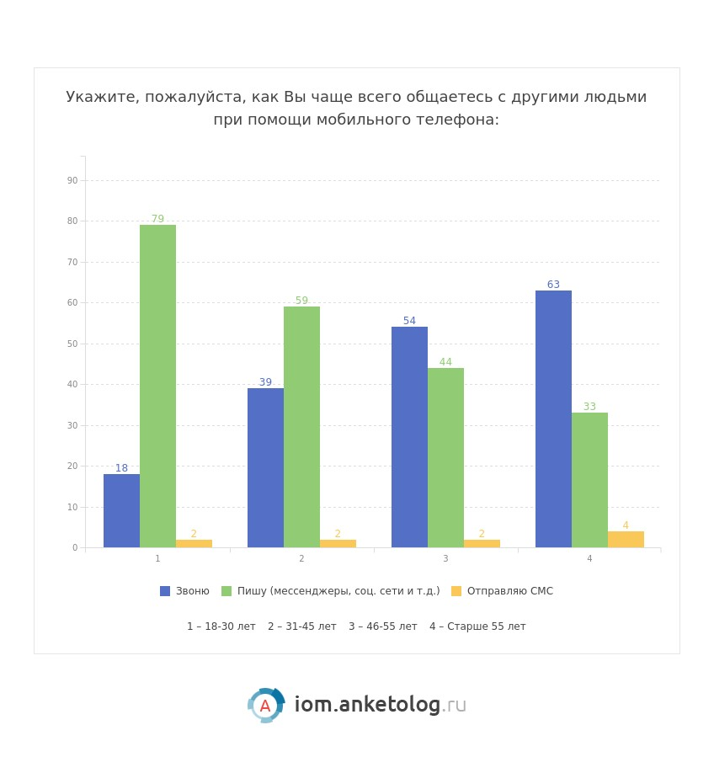
По данным сервиса BankMyCell, 75 % миллениалов избегают устного общения по телефону, а 20% из них не ответят на звонок даже родным, друзьям и на вызовы по работе.
7
Рисунок 1 – Исследование способов коммуникации в разных возрастных группах

Slide 8
Внедрение новых деталей
Чат-бот в мессенджере
Сайт с калькулятором стоимости
заявка на сайте с калькулятором стоимости, где клиент сможет сразу узнать стоимость уборки помещения, исходя из тарифа (классификации вида уборки) и метража.
заявка в чат-боте в профиле ВК и Telegram. Чат-бот имеет калькулятор уборки и подскажет свободное время для уборки. Клиент сможет легко заказать услугу в нерабочее время.
8

Slide 9
02
Организационный производственный планы

Slide 10
Организационно-правовая форма и виды деятельности
Организационно-правовая форма «ALLClean» - ИП по ряду причин:
имеет право не вести бухгалтерский учет
работая на патенте, индивидуальный предприниматель может не сдавать отчетность
индивидуальный предприниматель может сразу использовать вырученные средства, которые пришли на р/счет или в кассу
кассовая дисциплина у ИП значительно проще
регистрация бизнеса для ИП проще
закрыть ИП проще, нежели ООО
размер штрафов для индивидуального предпринимателя гораздо ниже
Виды деятельности
81.21.1 «Деятельность по уборке квартир и частных домов»,
81.22 «Деятельность по чистке и уборке жилых зданий и нежилых помещений прочая»,
81.29 «Деятельность по чистке и уборке прочая» (подходит в том числе и для дезинфекции).
10

Slide 11
Штатное расписание «ALLClean»
 | Количество | Оклад | Итого, руб.
Управляющий | 1 | 40 000 | 40 000
Менеджер | 2 | 38 000 | 76 000
Клинер | 5 | 10 000 | 50 000
Таблица 1 – Штатное расписание
Режим работы: ежедневно, работы по обслуживанию физических лиц с 9:00 до 18:00. Обслуживание юридических лиц согласно заключенных контрактов, преимущественно в ночное время суток
11

Slide 12
Перечень оборудования, необходимого для открытия и функционирования клининг-компании
Таблица 2 – Перечень оборудования для открытия
Наименование | цена | Кол-во | Стоимость
Кабельная поломоечная машина VinnerMyer S530E | 195 000 | 3 | 585 000
Промышленный пылесос IPC YP 1/5 BACKPACK | 32 360 | 4 | 129 440
Полотер Karcher FP 303 1.056-820.0 | 27 500 | 4 | 110 000
Профессиональный фен для сушки ковров для сушки ковров и мебели 750W SEILOR Gray | 30 900 | 2 | 61 800
Уборочные тележки и ведра | - | - | 20 000
Уборочный инвентарь | - | - | 50 000
Моющие средства, бытовая химия | - | - | 12 500
ИТОГО |  |  | 963 700
Компьютеры, оргтехника, мебель
Наименование | цена | Кол-во | Стоимость
Ноутбуки | - | - | 60 000
МФУ | - | - | 15 000
Мебель (столы, стулья, диван) | - | - | 40 000
ИТОГО |  |  | 115 000
12

Slide 13
03
Маркетинг

Slide 14
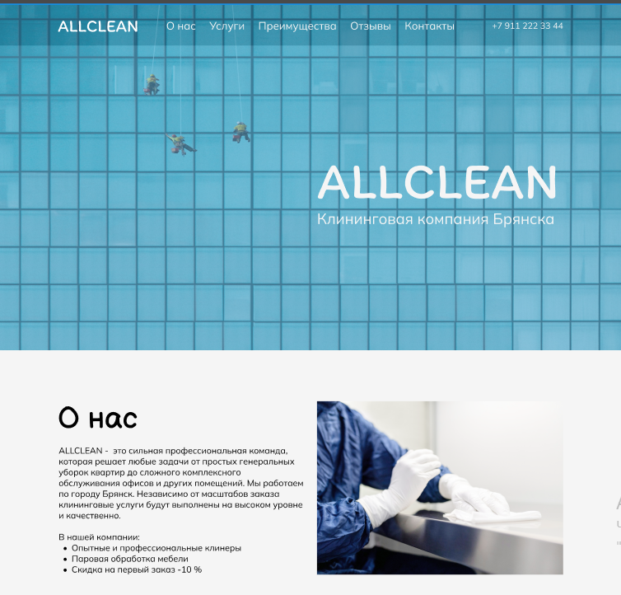
14

Slide 15
Премущества таргетированной рекламы
Охваты
Гибкие настройки
Узнаваемость
Потенциальных клиентов гораздо проще найти в социальных сетях, чем на улице
Аудитории можно выстраивать по долгосрочным интересам и социально-демографическим признакам
Фирмы, которые часто присутствуют в информационном поле пользователя, вызывают больше доверия.
Имидж
Низкая стоимость
Больше инструментов
Активное ведение социальных сетей – шаг навстречу аудитории. Более широкий спектр возможностей
карусель, видео, статья, баннер
Невысокая стоимость рекламы в ВК и других социальных сетях делает этот способ наиболее доступным для привлечения трафика.
15

Slide 16
SWOT анализ
16

Slide 17
04
Финансовый план

Slide 18
Стоимость полного комплекта оборудования для открытия клининговой компании составляет 886 240 рублей. Помимо оборудования необходимо закупить уборочный инвентарь, технику и мебель для офиса.
Таблица 3 – Капитальные расходы клининговой компании «Allclean»
Статья расходов | Число позиций, шт | Стоимость, руб.
Оборудование | 1 | 886 240
Полный комплект оборудования
Прочие расходы | 1 1 1 1 | 82 500 60 000 15 000 40 000
Уборочный инвентарь Ноутбук МФУ Мебель
Итого стоимость ОС |  | 1 072 040
18

Slide 19
План расходов компании Allclean с расчетами по месяцам на 2024-2025 гг.
Затраты,руб. | 1 | 2 | 3 | 4 | 5 | 6
Инвентарь | 60000 |  |  | 5000 | 5000 | 5000
Форма | 10000 |  |  | 4000 | 4000 | 4000
Расходники, моющие ср-ва | 12500 | 12500 | 12500 | 17500 | 22500 | 27500
ФЗП клинеров | 50000 | 50000 | 50000 | 70000 | 90000 | 110000
ФЗП офис | 76000 | 76000 | 76000 | 76000 | 76000 | 76000
Мебель, оргтехника | 115000 | 0 | 0 | 0 | 0 | 0
Аренда | 20000 | 20000 | 20000 | 20000 | 20000 | 20000
Маркетинг | 25000 | 25000 | 25000 | 25000 | 25000 | 25000
Прочие расходы | 20000 | 20000 | 20000 | 20000 | 20000 | 20000
Налог 6% | 960 | 7200 | 7200 | 10080 | 12960 | 15840
Итого расходов | 389460 | 210700 | 210700 | 247580 | 275460 | 303340
Затраты, руб. | 7 | 8 | 9 | 10 | 11 | 12
Инвентарь | 5000 | 5000 | 5000 | 5000 | 5000 | 5000
Форма | 4000 | 4000 | 4000 | 4000 | 4000 | 4000
Расходники, моющие ср-ва | 32500 | 37500 | 42500 | 47500 | 52500 | 57500
ФЗП клинеров | 130000 | 150000 | 170000 | 190000 | 210000 | 230000
ФЗП офис | 76000 | 76000 | 76000 | 76000 | 76000 | 76000
Аренда | 20000 | 20000 | 20000 | 20000 | 20000 | 20000
Маркетинг | 25000 | 25000 | 25000 | 25000 | 25000 | 25000
Прочие расходы | 20000 | 20000 | 20000 | 20000 | 20000 | 20000
Налог 6% | 18720 | 21600 | 24480 | 27360 | 30240 | 33120
Итого расходов | 331220 | 359100 | 386980 | 414860 | 442740 | 470620
Таблица 4 – План расходов компании «Allclean» по месяцам на 2024-2025 гг.
19

Slide 20
Стоимость услуг
Цены в среднем по рынку в г. Брянск на регулярную уборку (руб.):
Площадь | Цена разовой уборки | Цена регулярной уборки
1-комнатная квартира (до 35 кв. м) | 3900 | 3300
2-комнатная квартира (от 35 до 60 кв.м) | 5000 | 4400
3-комнатная квартира (от 60 до 80 кв.м) | 5600 | 5000
4,5,6-комнатная квартира (до 150 кв.м) | От 50 до 60 рублей за кв. м | От 40 до 50 рублей за кв.м
Коттедж, загородный дом | Индивидуально | От 30 до 50 рублей за кв.м
Цены в среднем по рынку в г. Брянск на генеральную уборку (руб.):
Площадь | Время уборки | Цена
1-комнатная квартира (до 35 кв. м) | 3-5 часов | 5100
2-комнатная квартира (от 35 до 60 кв.м) | 4-6 часов | 5900
3-комнатная квартира (от 60 до 80 кв.м) | 6-8 часов | 7500
4,5,6-комнатная квартира (до 150 кв.м) | 8-10 часов | 13000
Коттедж, загородный дом | индивидуально | От 60 до 100 рублей за кв.м
Таблица 5 – Стоимость регулярной и генеральной уборки согласно метражу помещения
20

Slide 21
Стоимость услуг
Стоимость дополнительных услуг (руб.):
Очистка духовки | 499
Очистка холодильника | 699
Мойка окон | 799
Глажка белья | От 499
Очистка микроволновки | 299
Уборка внутри кухонных шкафов | 999
Протереть жалюзи | 299
Поменять постельное белье | 199
Помыть втяжку | 299
Убрать внутри гардероба | 399
Помыть второй с/у | 499
Особые поручения | 699
Таблица 6 – Стоимость дополнительных услуг клининговой компании «Allclean»
21

Slide 22
Расчет предполагаемого дохода
Месяц | Количество заказов | количество клинеров | средняя стоимость уборки | доход
июл.24 | 10 | 5 | 4000 | 16000
авг.24 | 75 | 5 | 4000 | 120000
сен.24 | 75 | 5 | 4000 | 120000
окт.24 | 105 | 7 | 4000 | 168000
ноя.24 | 135 | 9 | 4000 | 216000
дек.24 | 165 | 11 | 4000 | 264000
янв.25 | 195 | 13 | 4000 | 312000
фев.25 | 225 | 15 | 4000 | 360000
мар.25 | 255 | 17 | 4000 | 408000
апр.25 | 285 | 19 | 4000 | 456000
май.25 | 315 | 21 | 4000 | 504000
июн.25 | 345 | 23 | 4000 | 552000
Средняя стоимость уборки квартиры –-
4 000-4 500 рублей, оплата клинера сдельная, 60% от суммы заказа. График сменный 2/2, 15 смен в месяц. Всего на начальном этапе 5 специалистов и 10 заказов в первый месяц. Далее количество заказов увеличится до 345 уборок через год
Таблица 7 – Расчет предполагаемого дохода клининговой компании «Allclean»
22

Slide 23
05
Точка безубыточности

Slide 24
График точки безубыточности
Постоянные ежемесячные расходы «Allclean» – 380 000 рублей в месяц
Средняя стоимость одной услуги – 4000 рублей, переменные расходы на 1 услугу – 2400 рублей.
Маржинальный доход от 1 услуги составляет 1600 рублей.
BEP_{нат} = TFC / MR = 380 000 / 1600 = 237,5
То есть, в месяц нужно предоставлять больше 238 услуг, чтобы иметь прибыль.
24
Рисунок 2 – График безубыточности для клининговой компании «Allclean»

Slide 25
06
Риски

Slide 26
Основные ошибки предпринимателя
Несколько ниш сразу
Экономия на технике
Осуществлять деятельность сразу в нескольких направлениях может позволить себе не каждое предприятие, ввиду отсутствия опыта и средств.
Существуют крупные иностранные бренды (прим., Kärcher и Vileda), оставшиеся на рынке и отечественные
Работа без договора
Отсутствие контроля
Может повлечь неуплату, судебные издержки
Система контроля и налаженный процесс сбора обратной связи от заказчиков.
Подбор химии
Непроверенный персонал
Нужно обучать клинеров обязательно читать инструкцию к средствамчтобы не испортить поверхность и здоровье
Важно проверять будущего сотрудника по базе ФССП. Помимо прочего, можно связаться с предыдущим работодателем, попросить краткую характеристику
26

Slide 27
06
Эффективность

Slide 28
Расчет показателей эффективности инвестиций
Таблица 8 – Расчет показателей эффективности инвестиций в стартап клининговой компании «Allclean»
Показатель | Результат расчета
NPV | 1 437 144
IRR | 57 %
DPP | 2 года
PI | 2,34

Slide 29
Положительный эффект открытия клининговой компании «AllClean»
Налоговые платежи
Рабочие места
Поддержка бизнеса
Новый бизнес даст новые рабочие места. Это способно привести к улучшению экономической ситуации в городе, поскольку больше людей будет иметь стабильную и достойно оплачиваемую работу
Бизнес осуществляет взносы в государственный бюджет, а налоги – основной источник доходов государства. С их помощью финансируются государственные программы, обеспечивается экономическая стабильность, социальная справедливость и т.д.
В процессе работы, клининговая компания может оказать поддержку другому бизнесу, заказывая товары, услуги, профессиональное оборудование, инвентарь и химические средства
29

Slide 30
Спасибо за внимание!
30

